Slide 1



Processo Tributario Telematico
La gestione del fascicolo telematico da parte delle commissioni tributarie

Slide 2
Processo Tributario Telematico
Breve presentazione del Relatore
Nome: Augelli Candido Renato
Ruolo istituzionale attuale: Direttore CTP di Vicenza
Già referente dalla Comunicazione Istituzionale Interna ed esterna per il Veneto e il Trentino Alto Adige dell’Agenzia del Territorio, CTU del Tribunale di Vicenza, Analista di Sistema, Architetto Pianificatore, Giornalista Pubblicista.
Già referente del Contenzioso Tributario dell’Ufficio Provinciale di Vicenza dell’Agenzia del Territorio
Già referente del Front Office Catastale dell’Agenzia delle Entrate-Territorio UPVI
Docente della Scuola Superiore della Pubblica Amministrazione del Ministero dell’Economia e Finanze «Elio Vanoni»
Email:candidorenato.augelli@mef.gov.it

Slide 3
Processo Tributario Telematico
Breve presentazione dell’incontro
Nell’ordinaria attività di divulgazione, si è dato seguito alle disposizioni impartite nel dicembre 2016, al riguardo della necessità di dare massima diffusione ai diversi stakeholder delle innovazioni connesse al Processo Tributario Telematico. Questa occasione di incontro, al pari di quelle che sono state effettuate presso altri Uffici, Ordini, Collegi, Albi Professionali è quindi correlata all’attività di divulgazione.
Si tratta di un incontro di tipo tecnico della durata prevista di 30-40 minuti, suddiviso in 30 diversi punti, con indicazioni specifiche sul tema. Volutamente non si tratteranno argomenti di ordine meramente normativo, giurisprudenziale, ne aspetti connessi al diritto tributario o processo tributario (che non è cambiato), ma peculiarità di ordine informatico e telematico proprie e argomenti pratici connessi all’applicazione del PTT

Slide 4
Processo Tributario Telematico
Modalità di interazione
Alla conclusione della presentazione, sarà possibile porre delle domande. Si prega di sviluppare i quesiti solo al termine, in modo da far fluire il percorso strutturato degli argomenti.
Qualora ci fossero argomenti ritenuti correlati al tema, si potrà considerare l’ipotesi di una sintetica domanda esposta per email.
candidorenato.augelli@mef.gov.it

Slide 5
Processo Tributario Telematico
Indice degli argomenti trattati
1) Il processo Telematico Tributario - cenni e fonti
2) Utilizzo della PEC nel Processo Tributario Telematico
3) L’informatizzazione del processo tributario nel Processo Telematico Tributario e il Portale Giustizia Tributaria
4) interazione tra i soggetti (ricorrente - ufficio - CTP e CTR) nel PTT con lo strumento PEC e piattaforma web
5) Funzionamento della Piattaforma Web e cenni sulle tempistiche di risposta temporale
6) Messaggio asincrono - significato
7) immediatezza della risposta del sistema - tipologia della risposta proveniente da un sistema automatico web sempre attivo.
8) L’adozione PTT e la non obbligatorietà - casistiche
9) Introduzione delle comunicazioni processuali a mezzo PEC (notifica ricorsi e appelli)
10) PTT - SIGIT (Sistema Informativo della Giustizia Tributaria) notificazioni e comunicazioni, costituzione in giudizio, deposito degli atti e documenti informatici successivi alla costituzione in giudizio, pagamento del contributo unificato tributario (tramite PAGO-PA attivazione collegamento entro giugno 2017)

Slide 6
Processo Tributario Telematico
Indice degli argomenti trattati
11) Portale www.giustiziatributaria.gov.it - Numero verde e Assistenza on line
12) Telecontenzioso: Consultazione del fascicolo processuale informatico
13) informazioni sui ricorsi presentati e accesso al fascicolo processuale informatico
14) Significato di Cloud - lavorare su di una cartella informatica in rete
15) Gli utenti registrati al PTT devono usare le medesime credenziali per la visualizzazione del fascicolo processuale informatico. Il Telecontenzioso - Consultazione del fascicolo processuale informatico
16) Ricezione del ricorso/appello andata a buon fine e l’iscrizione della causa al RG, il SIGIT crea automaticamente il fascicolo processuale informatico e predispone le cartelle:• ricorrente• resistente• ufficio• altre parti"
17) Interazione- Attenzioni di svolgere per evitare di incorrere in problemi di diritto e per evitare eccezioni di controparte
18) COMPILAZIONE NIR WEB come si esegue
19) Anomalie Bloccanti e Anomalie non Bloccati, differenze
20) Diagramma di flusso - come operare in modo corretto ed evitare le anomalie bloccanti

Slide 7
Processo Tributario Telematico
Indice degli argomenti trattati
21) Come predisporre delle controdeduzioni in formato nativo digitale
22) Concetti di Persistenza Informatica - PDF/A
23) Come realizzare un documento PDF/A con Word
24) Attenzioni da sviluppare nella predisposizione degli allegati
25) Tipologie di formati informatici nel PTT
26) Operazioni di SPLIT e MERGE per file in formato PDF
27) Tipologie di anomalie nel PTT
28) Anomalie bloccanti nel documento principale (Controdeduzioni) cosa succede
29) Anomalie bloccanti negli allegati, quando il documento principale è corretto, cosa succede
30) Anomalie non bloccanti nel documento principale e negli allegati
31) Trasmissione documenti

Slide 8
Processo Tributario Telematico
1) Il processo Telematico Tributario - cenni e fonti
Il Processo Tributario Telematico ha come acronimo il termine (PTT). Attraverso la pubblicazione nella Gazzetta ufficiale del 10 agosto 2015, numero 184, del decreto del Direttore Generale delle Finanze, 4 agosto 2015, sono state definite le regole tecniche che le parti che intendono costituirsi con modalità telematica debbono rispettare, per i processi tributari innanzi alle Commissioni della Toscana e dell'Umbria.

Slide 9
Processo Tributario Telematico
1) Il processo Telematico Tributario - cenni e fonti
Successivamente, con i decreti del Direttore Generale delle Finanze, 30 giugno 2016 (G.U. n° 161 del 12/07/2016) e 15/12/2016 (G.U. Serie generale n° 298 del 22/12/2016), le predette regole tecniche sono state estese a tutto il territorio nazionale.

Slide 10
Processo Tributario Telematico
1) Il processo Telematico Tributario - cenni e fonti
Nel corso del 2016 e del 2017 secondo un planning definito il PTT è esteso a tutto il territorio nazionale. Il PTT è attivo, relativamente ai ricorsi ed appelli notificati a partire dal:
1 dicembre 2015 per le Commissioni tributarie presenti nelle regioni Toscana e Umbria;
15 ottobre 2016 per le Commissioni tributarie presenti nelle regioni Abruzzo e Molise;
15 novembre 2016 per le Commissioni tributarie presenti nelle regioni Liguria e Piemonte;
15 dicembre 2016 per le Commissioni tributarie presenti nelle regioni Emilia-Romagna e Veneto
15 febbraio 2017 per le Commissioni tributarie presenti nelle regioni Basilicata, Campania e Puglia;
15 aprile 2017 per le Commissioni tributarie presenti nelle regioni Friuli-Venezia Giulia, Lazio e Lombardia;
15 giugno 2017 per le Commissioni tributarie presenti nelle regioni Calabria, Sardegna e Sicilia;
15 luglio 2017 per le Commissioni tributarie presenti nelle regioni Marche e Val D'Aosta e le Province autonome di Trento e Bolzano.

Slide 11
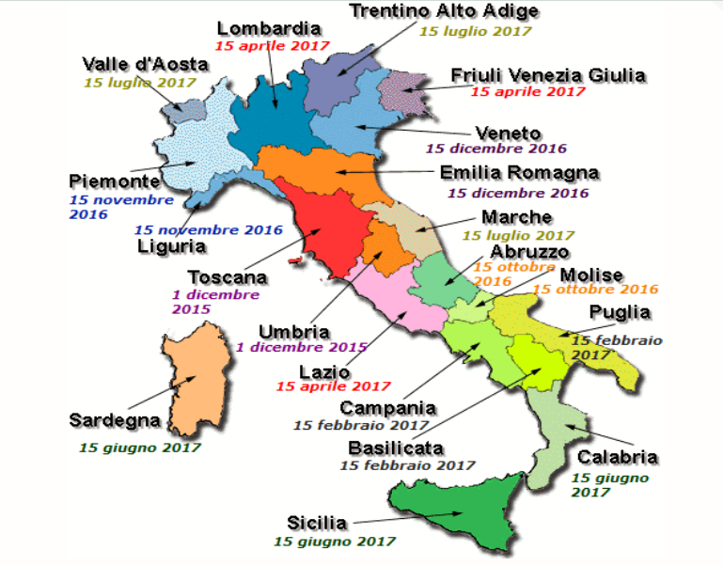
Processo Tributario Telematico
1) Il processo Telematico Tributario - cenni e fonti

Slide 12
Processo Tributario Telematico
1) Il processo Telematico Tributario - cenni e fonti
I decreti danno attuazione al Regolamento che disciplina l'uso di strumenti informatici e telematici nel processo tributario (decreto del Ministro dell'economia e delle finanze 23 dicembre 2013, n° 163).
L'importante innovazione si inserisce nel processo di semplificazione del rapporto fisco/cittadino. Una volta effettuato il deposito tramite il "PTT" i contribuenti, i professionisti e gli enti impositori, previamente registrati, tramite il rinnovato servizio del "Telecontenzioso" possono consultare da casa o dai propri uffici il fascicolo processuale informatico ed i relativi atti.
Un altro passo avanti del nuovo Sistema Informativo della Giustizia Tributaria (SIGIT), che ha integrato i servizi del PTT e del Telecontenzioso.

Slide 13
Processo Tributario Telematico
1) Il processo Telematico Tributario - cenni e fonti
Nel corso del 2011 il legislatore nazionale è intervenuto per porre le basi dell’introduzione del processo tributario telematico (PTT) nell’ordinamento tributario. Con l’articolo 39, comma 8, del decreto legge 6 luglio 2011, n. 98, convertito dalla legge 15 luglio 2011, n. 111, sono state introdotte specifiche disposizioni in materia di giustizia tributaria anche al fine di assicurare l'efficienza e la celerità del relativo processo tributario utilizzando modalità telematiche. In primo luogo, le lettere a), b) e c), del predetto comma 8 dell’articolo 39 hanno modificato le disposizioni in materia di comunicazioni delle Commissioni tributarie alle parti processuali di cui all'articolo 16 del decreto legislativo 31 dicembre 1992, n. 546, favorendo l’ampliamento dell’uso della posta elettronica certificata (PEC) nell’ambito di tale
processo.

Slide 14
Processo Tributario Telematico
1) Il processo Telematico Tributario - cenni e fonti
La successiva lettera d) del citato comma 8, ha previsto l’emanazione di un regolamento ai sensi dell'articolo 17, comma 3, della legge 23 agosto 1988, n. 400, sentiti l’Agenzia per l’Italia Digitale (AgID) e il Garante per la protezione dei dati personali, per il più generale adeguamento del processo tributario alle tecnologie dell'informazione e della comunicazione, in attuazione dei principi previsti dal decreto legislativo 7 marzo 2005, n. 82, e successive modificazioni (CAD).

Slide 15
Processo Tributario Telematico
1) Il processo Telematico Tributario - cenni e fonti
Con l’emanazione del decreto del Ministro dell’economia e delle finanze 23 dicembre 2013, n. 163, pubblicato in G.U. n. 37 del 14 febbraio 2014 (di seguito “regolamento”), è stato disciplinato l’uso di strumenti informatici e telematici nel processo tributario in attuazione ai principi contenuti nella suddetta lettera d) del comma 8 del più volte citato articolo 39 del decreto legge n. 98/2011. Inoltre, l’articolo 3, comma 3, del regolamento, ha disposto che - con uno o più decreti
del Ministero dell'economia e delle finanze, sentiti l'AgID e, limitatamente ai profili inerenti la privacy, il Garante per la protezione dei dati personali - sono individuate, tra l’altro, le
regole tecnico-operative per le operazioni di:
registrazione al PTT;
costituzione in giudizio;
consultazione e prelievo di copie dal fascicolo processuale informatico;
assegnazione dei ricorsi;
accesso dei soggetti abilitati;
redazione e deposito delle sentenze, dei decreti e delle ordinanze;
archiviazione e conservazione degli atti processuali informatici.

Slide 16
Processo Tributario Telematico
1) Il processo Telematico Tributario - cenni e fonti
L’articolo 20, comma 1, del regolamento ha stabilito, altresì, che le disposizioni ivi presenti si applicano ai ricorsi notificati a partire dal primo giorno del mese successivo al decorso del termine di novanta giorni dalla data di pubblicazione in Gazzetta Ufficiale del primo decreto previsto dall'articolo 3, comma 3, e depositati presso le Commissioni tributarie individuate con il medesimo decreto.
Il Direttore Generale delle Finanze con decreto del 4 agosto 2015 (di seguito “allegato tecnico”), pubblicato nella G.U. del 10 agosto 2015, numero 184, ha attuato le disposizioni contenute negli articoli 3, comma 3, e 20, comma 1, del regolamento.

Slide 17
Processo Tributario Telematico
1) Il processo Telematico Tributario - cenni e fonti
Inoltre, ulteriori disposizioni in materia di processo tributario telematico sono state introdotte dall’articolo 9 del decreto legislativo 24 settembre 2015, n. 156, (pubblicato in G.U. n. 233 del 7 ottobre 2015), che ha apportato talune modifiche alla disciplina del decreto legislativo 31 dicembre 1992, n. 546, con decorrenza 1° gennaio 2016.
In particolare, il legislatore è intervenuto con l’articolo 9, comma 1, lettera h), del D.Lgs. n. 156/2015, inserendo il nuovo articolo 16-bis del D.Lgs. n. 546/1992, che disciplina compiutamente le comunicazioni, i depositi e le notificazioni per via telematica.
In tale ambito, le parti processuali possono provvedere alla notificazioni degli atti e al successivo deposito degli stessi in via telematica presso la competente Commissione tributaria secondo le disposizioni contenute nel regolamento n. 163/ 2013, e dei successivi decreti di attuazione.
La medesima modalità telematica è consentita al resistente per il deposito delle controdeduzioni e degli atti successivi.

Slide 18
Processo Tributario Telematico
2) Utilizzo della PEC nel Processo Tributario Telematico
Questo argomento è afferente alla modalità di presentazione del ricorso. Il ricorso deve essere proposto a pena di inammissibilità, entro 60 giorni dalla data di notificazione dell'atto impugnato da parte dell'ente impositore stesso. Il ricorso contro il rifiuto tacito della restituzione può invece essere proposto dopo 90 giorni dalla domanda di restituzione. (art. 21 D.Lgs. n° 546/92).

Slide 19
Processo Tributario Telematico
2) Utilizzo della PEC nel Processo Tributario Telematico
La notifica del ricorso all'ente impositore da parte del ricorrente deve avvenire secondo una delle seguenti modalità (art. 16, commi 2 e 3, e art. 16 bis D.Lgs. n° 546/92):
notifica a mezzo ufficiale giudiziario (art. 137 c.p.c.);
consegna diretta da parte del ricorrente all'ufficio impositore, che ne rilascia ricevuta;
spedizione postale, in plico raccomandato senza busta con avviso di ricevimento, all'ente impositore che ha emanato l'atto.

Slide 20
Processo Tributario Telematico
2) Utilizzo della PEC nel Processo Tributario Telematico
a partire dal 1° gennaio 2016 le notifiche tra le parti possono avvenire in via telematica secondo le disposizioni contenute nel regolamento sul processo tributario telematico (D.M. del 23 dicembre 2013, n° 163).
L'indicazione dell'indirizzo di PEC ha valore di elezione di domicilio a tutti gli effetti (art. 16 bis, c.4 D.Lgs. n° 546/92). In merito però si precisa che tale sistema di notificazione, comunque facoltativo (alternativo alla modalità ordinaria), è ammesso, per ora soltanto nelle regioni dove è stato avviato il processo tributario telematico.

Slide 21
Processo Tributario Telematico
2) Utilizzo della PEC nel Processo Tributario Telematico
Ai fini della notifica del ricorso o dell’appello, il nuovo art. 16–bis, comma 3 del D. Lgs. 546/1992, dispone che questa avvenga all’indirizzo di posta elettronica certificata e più precisamente:
· per i professionisti iscritti in albi od elenchi, deve essere quello comunicato ai rispettivi ordini e collegi;
· per i difensori abilitati all’assistenza tecnica dinanzi alle Commissioni tributarie deve coincidere con quello rilasciato da un gestore in conformità alla normativa vigente;
· per le società e le imprese individuali iscritte nel registro delle imprese, deve coincidere con quello comunicato al momento dell’iscrizione, pubblicato nell’INI-PEC;
· per gli enti impositori è quello pubblicato nell’IPA.

Slide 22
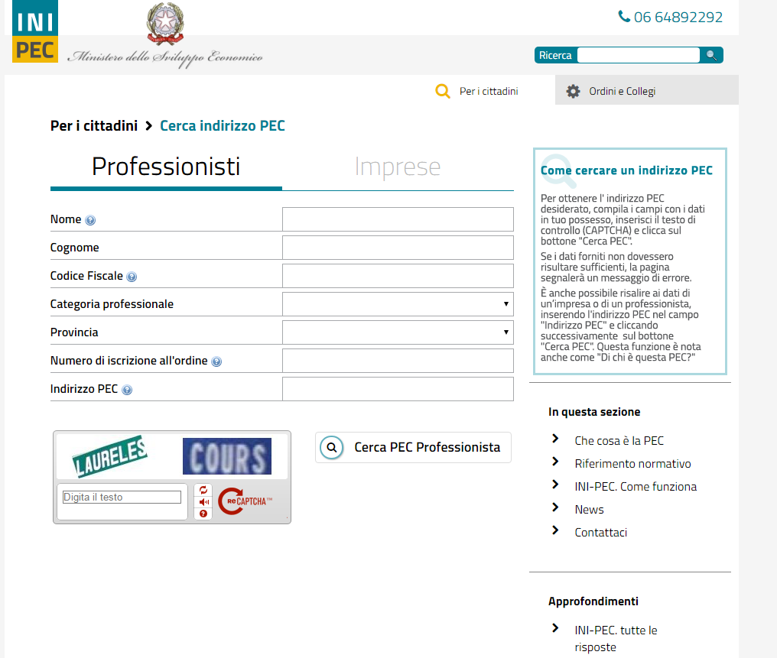
Processo Tributario Telematico
2) Utilizzo della PEC nel Processo Tributario Telematico
INIPEC - https://www.inipec.gov.it/

Slide 23
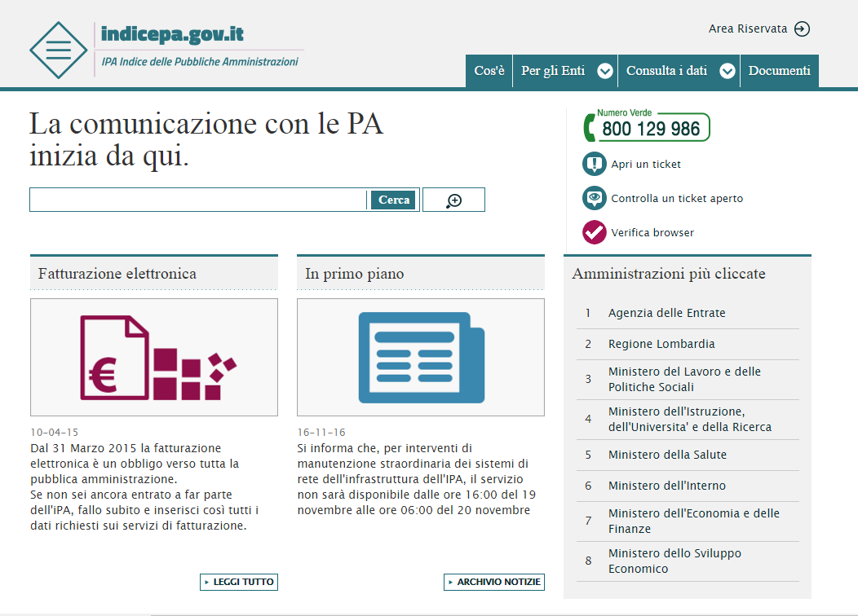
Processo Tributario Telematico
2) Utilizzo della PEC nel Processo Tributario Telematico
IPA - http://www.indicepa.gov.it

Slide 24
Processo Tributario Telematico
2) Utilizzo della PEC nel Processo Tributario Telematico
Riassunto per notifica all’Ente impositore
La notifica a mezzo PEC all’Ente impositore è il presupposto per il deposito telematico in Commissione.
A tal fine, qualora la PEC non sia indicata nell’atto che si vuole contestare, si possono utilizzare le PEC elencate su:
www.indicepa.gov.it per la PEC di enti impositori e società di riscossione
www.inipec.gov.it (INI-PEC) per i professionisti e le imprese
Non vi è l’obbligo di reperire gli indirizzi PEC dal ReGIndE gestito dal Ministero della Giustizia.

Slide 25
Processo Tributario Telematico
2) Utilizzo della PEC nel Processo Tributario Telematico
E’ opportuno suggerire una particolare cautela quando si deve fare riferimento all’adozione della PEC. Nell’ufficio la PEC è solitamente una sola e quindi è difficile sbagliare, tuttavia è opportuno che si tenga conto che in uffici la cui struttura è particolarmente articolata, l’aspetto legale potrebbe essere anche seguito da più aree . In tal caso è utile fare attenzione alla PEC di riferimento. Un altro importante dettaglio riguarda il modo con cui i contribuenti anche attraverso il proprio difensore, mediante PEC attivano il ricorso. Se il ricorso viene attivato mediante PEC (quindi mediante lo strumento telematico), quest’ultimo (stesso identico in copia cartacea) non deve essere poi recepito successivamente anche in modo cartaceo-analogico. Ciò comporterebbe la protocollazione doppia del medesimo documento, magari da un impiegato addetto alla ricezione-protocollazione che non è al corrente del fatto che il medesimo documento è arrivato in momento antecedete attraverso PEC.

Slide 26
Processo Tributario Telematico
2) Utilizzo della PEC nel Processo Tributario Telematico
E’ opportuno osservare che la PEC viene nel PTT adottata come elemento mediante il quale la piattaforma web del portale di Giustizia Tributaria fa riferimento per le comunicazioni. Perfezionamento delle notifiche
Anche con riferimento al processo tributario telematico il momento di perfezionamento delle notifiche e delle comunicazioni è differenziato per il mittente ed il destinatario. Ai fini del computo dei termini processuali, la notifica effettuata tramite Pec si intende perfezionata:
- per il mittente alla data in cui la comunicazione/notificazione è stata inviata al proprio gestore, attestata dalla ricevuta di accettazione;
- per il destinatario alla data in cui la comunicazione/notificazione è resa disponibile nella propria casella PEC, indicata nel ricorso o nel primo atto difensivo.

Slide 27
Processo Tributario Telematico
2) Utilizzo della PEC nel Processo Tributario Telematico
In buona sostanza il deposito telematico si intende effettuato al momento in cui il PPT rilascia la ricevuta di accettazione, sempre che i file abbiano superato i controlli previsti. Il soggetto che interagisce con la piattaforma web del Portale di Giustizia Tributaria viene sempre avvisato dal sistema in modo completamente automatizzato attraverso l’invio di un messaggio in casella PEC.
A seguito del rilascio della citata ricevuta di accettazione, sarà inviata una successiva comunicazione a conferma della validità dell’operazione di deposito che attribuirà l’R.G.R. (numero di registro identificativo del deposito del ricorso in primo grado) o l’R.G.A. (numero di registro identificativo del deposito del ricorso in appello).

Slide 28
Processo Tributario Telematico
2) Utilizzo della PEC nel Processo Tributario Telematico
E’ utile osservare che le novità legislative relative all’informatizzazione del processo tributario investono anche le modalità di notificazione degli atti di accertamento emessi dall’Amministrazione Finanziaria.
E’ questa una delle novità più importanti introdotte dal D.L. n. 193/2016 che, attraverso l’art. 7-quater, ha integrato l’art. 60 del D.P.R. n. 600/73 - in tema di notificazione degli atti di accertamento emessi dall’Autorità finanziaria -, che entrerà in vigore a partire dal 1°luglio 2017.
Con tale norma, il Legislatore ha previsto che la notificazione degli avvisi e degli altri atti che per legge devono essere notificati alle imprese individuali o costituite in forma societaria e ai professionisti iscritti in albi o elenchi istituiti con legge dello Stato, può essere effettuata direttamente dal competente ufficio con le modalità previste dal regolamento di cui al D.P.R. 11 febbraio 2005, n. 68, a mezzo PEC, all’indirizzo del destinatario risultante dall’indice nazionale degli indirizzi di posta elettronica certificata (INI-PEC).

Slide 29
Processo Tributario Telematico
2) Utilizzo della PEC nel Processo Tributario Telematico
La norma prevede inoltre che, nel caso in cui la casella di posta risulti satura, l’ufficio debba effettuare un secondo tentativo di consegna decorsi almeno 7 giorni dal primo invio.
Se anche a seguito del secondo tentativo la casella di posta risulti satura o non valida, la notificazione deve essere eseguita mediante deposito telematico dell’atto nell’area riservata del sito internet della società “InfoCamere Scpa” e pubblicazione, entro il 2° giorno successivo a quello di deposito, del relativo avviso nello stesso sito per la durata di 15 giorni. L’ufficio inoltre dovrà dare notizia al destinatario dell’avvenuta notificazione dell’atto a mezzo di lettera raccomandata, senza ulteriori adempimenti a proprio carico.
La nuova disposizione normativa prevede, inoltre, che la notificazione di intende perfezionata per il notificante al momento il cui il suo gestore di casella di posta elettronica certificata gli trasmette la ricevuta di accettazione che certifica l’invio del messaggio.

Slide 30
Processo Tributario Telematico
2) Utilizzo della PEC nel Processo Tributario Telematico
Per i soggetti non obbligati per legge ad avere un indirizzo di posta elettronica certificata da inserire nell’INI-PEC, la notificazione può essere eseguita a coloro che ne facciano richiesta, all’indirizzo di PEC di cui sono intestatari. In tale ipotesi, l’indirizzo dichiarato nella richiesta ha effetto, ai fini della notificazione, dal quinto giorno libero successivo a quello in cui l’ufficio attesta la ricezione della richiesta stessa.
Nel caso in cui la casella di posta elettronica del contribuente risulti satura, l’ufficio effettua un secondo tentativo di consegna decorsi almeno 7 giorni dal primo invio.

Slide 31
Processo Tributario Telematico
2) Utilizzo della PEC nel Processo Tributario Telematico
Se anche a seguito di tale tentativo la casella di posta elettronica risulta satura o non valida, si applicano le disposizioni previste in materia di notificazione degli avvisi e degli altri atti che per legge devono essere notificati al contribuente.
Le novità introdotte dal decreto fiscale collegato alla legge di Bilancio 2017 prevedono dunque un allineamento delle modalità di notifica degli avvisi di accertamento a quelle attualmente previste per le cartelle esattoriali. Anche per le notifiche nei confronti di imprese e professionisti, tuttavia, tale modalità di notifica rappresenterà una mera possibilità per gli enti impositori e non un obbligo, come invece previsto per le cartelle esattoriali.

Slide 32
Processo Tributario Telematico
2) Utilizzo della PEC nel Processo Tributario Telematico
Indirizzo PEC e domicilio eletto
L’indicazione dell’indirizzo di posta elettronica certificata valevole per le comunicazioni e le notificazioni equivale all’indicazione del domicilio digitale eletto (art. 6 del regolamento n. 163/2013 e articolo 16-bis, comma 4, del D.Lgs. n. 546/92)

Slide 33
Processo Tributario Telematico
2) Utilizzo della PEC nel Processo Tributario Telematico
Indicazione PEC
La mancata indicazione dell’indirizzo PEC da parte dei soggetti obbligati negli atti depositati in Commissione tributaria, comporta la sanzione del raddoppio del contributo unificato

Slide 34
Processo Tributario Telematico
2) Utilizzo della PEC nel Processo Tributario Telematico
Notifica tramite PEC
Ricorso/appello e altri atti possono essere notificati all’Ente impositore tramite PEC, nelle regioni ove è attivo il telematico, anche nel caso in cui il valore sia inferiore a 20.000 euro (reclamo/mediazione)

Slide 35
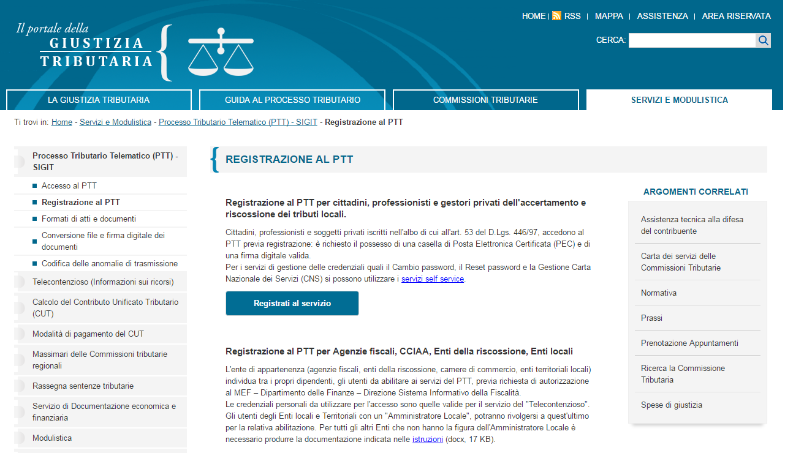
Processo Tributario Telematico
3) L’informatizzazione del processo tributario nel Processo Telematico Tributario e il Portale Giustizia Tributaria
Il PTT è basato sulla piattaforma web del Portale di Giustizia Tributaria.

Slide 36
Processo Tributario Telematico
3) L’informatizzazione del processo tributario nel Processo Telematico Tributario e il Portale Giustizia Tributaria
https://www.giustiziatributaria.gov.it, mediante il quale è possibile effettuare la primaria operazione di registrazione al PTT.

Slide 37
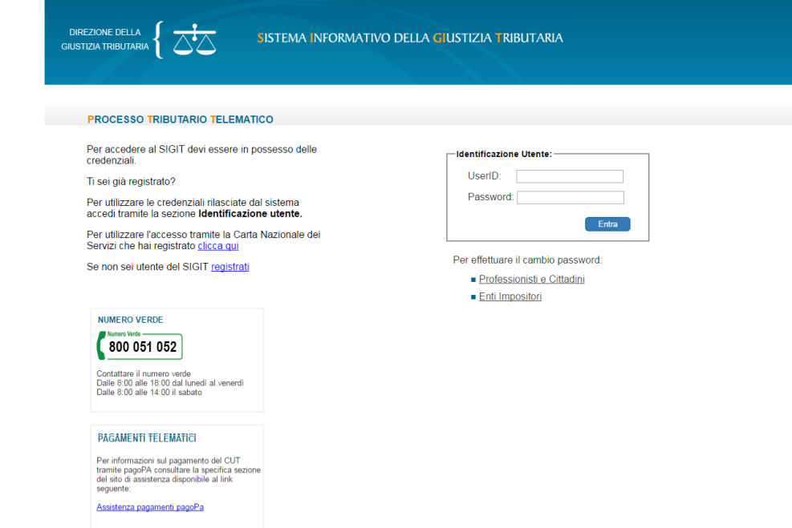
Processo Tributario Telematico
3) L’informatizzazione del processo tributario nel Processo Telematico Tributario e il Portale Giustizia Tributaria
successivamente all’operazione di registrazione è possibile accedere a SIGITWEB al link: https://sigit.finanze.it/NIRWeb/login.jsp

Slide 38
Processo Tributario Telematico
3) L’informatizzazione del processo tributario nel Processo Telematico Tributario e il Portale Giustizia Tributaria
Le procedure che si basando sul Portale sono fasi processuali digitalizzate
Registrazione e accesso al S.I.Gi.T.
Notificazioni e costituzioni in giudizio
Deposito degli atti e dei documenti informatici successivi alla costituzione in giudizio
Formazione e consultazione del fascicolo informatico

Slide 39
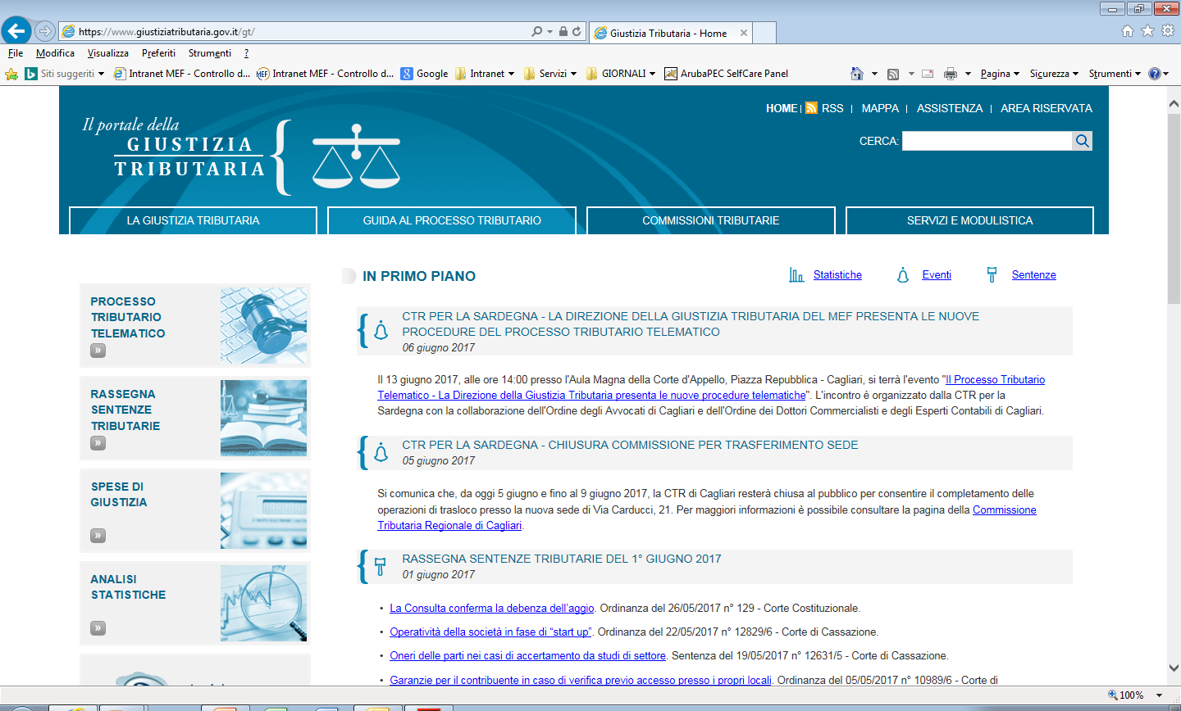
Processo Tributario Telematico
3) L’informatizzazione del processo tributario nel Processo Telematico Tributario e il Portale Giustizia Tributaria

Slide 40
Processo Tributario Telematico
3) L’informatizzazione del processo tributario nel Processo Telematico Tributario e il Portale Giustizia Tributaria – Procura alle liti – art. 4 Regolamento
Congiuntamente al ricorso e sottoscritta elettronicamente dal ricorrente; il difensore autentica la sottoscrizione elettronica apponendovi la propria firma digitale
Su supporto cartaceo; in questo caso va trasmessa congiuntamente al ricorso telematico come atto allegato, previa scansione dell’originale cartaceo; in questo caso il professionista dovrà̀ attestarne la conformità̀ mediante firma digitale
Unitamente al ricorso e alla procura dovrà essere depositata, telematicamente, anche la ricevuta di PEC, che attesta l’avvenuta notifica del ricorso.

Slide 41
Processo Tributario Telematico
3) L’informatizzazione del processo tributario nel Processo Telematico Tributario e il Portale Giustizia Tributaria – dati da inserire nella costituzione in giudizio
Dati generali
Ricorrenti
Rappresentanti
Difensori
Domicilio Eletto
Parti Resistenti
Atti Impugnati
Atti e Documenti da allegare
Calcolo CUT Validazione Trasmissione

Slide 42
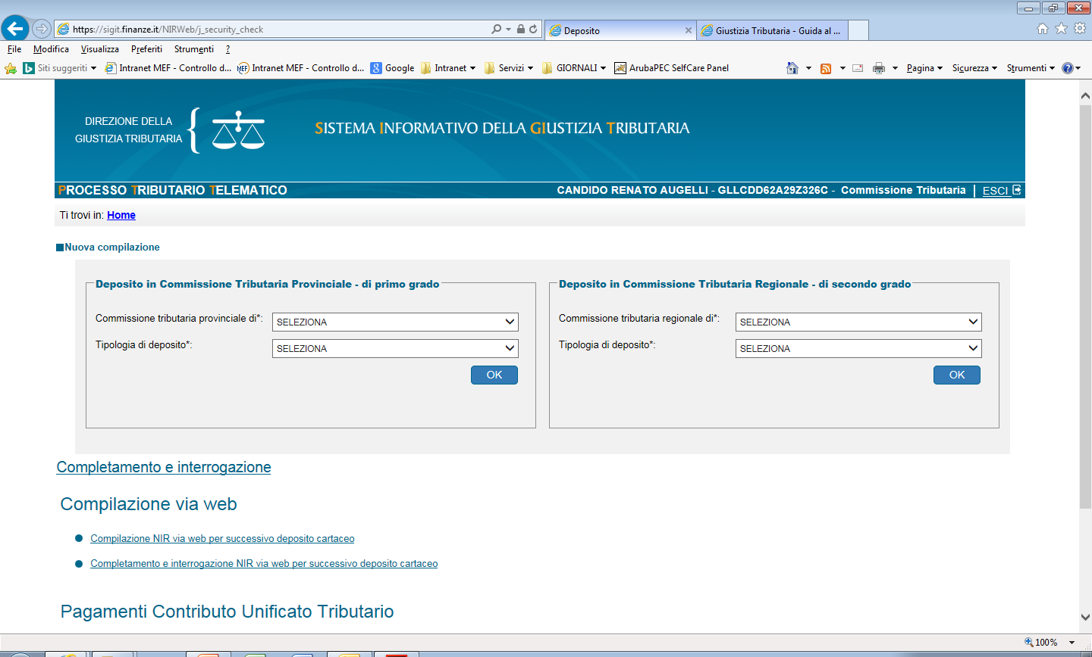
Processo Tributario Telematico
3) L’informatizzazione del processo tributario nel Processo Telematico Tributario e il Portale Giustizia Tributaria

Slide 43
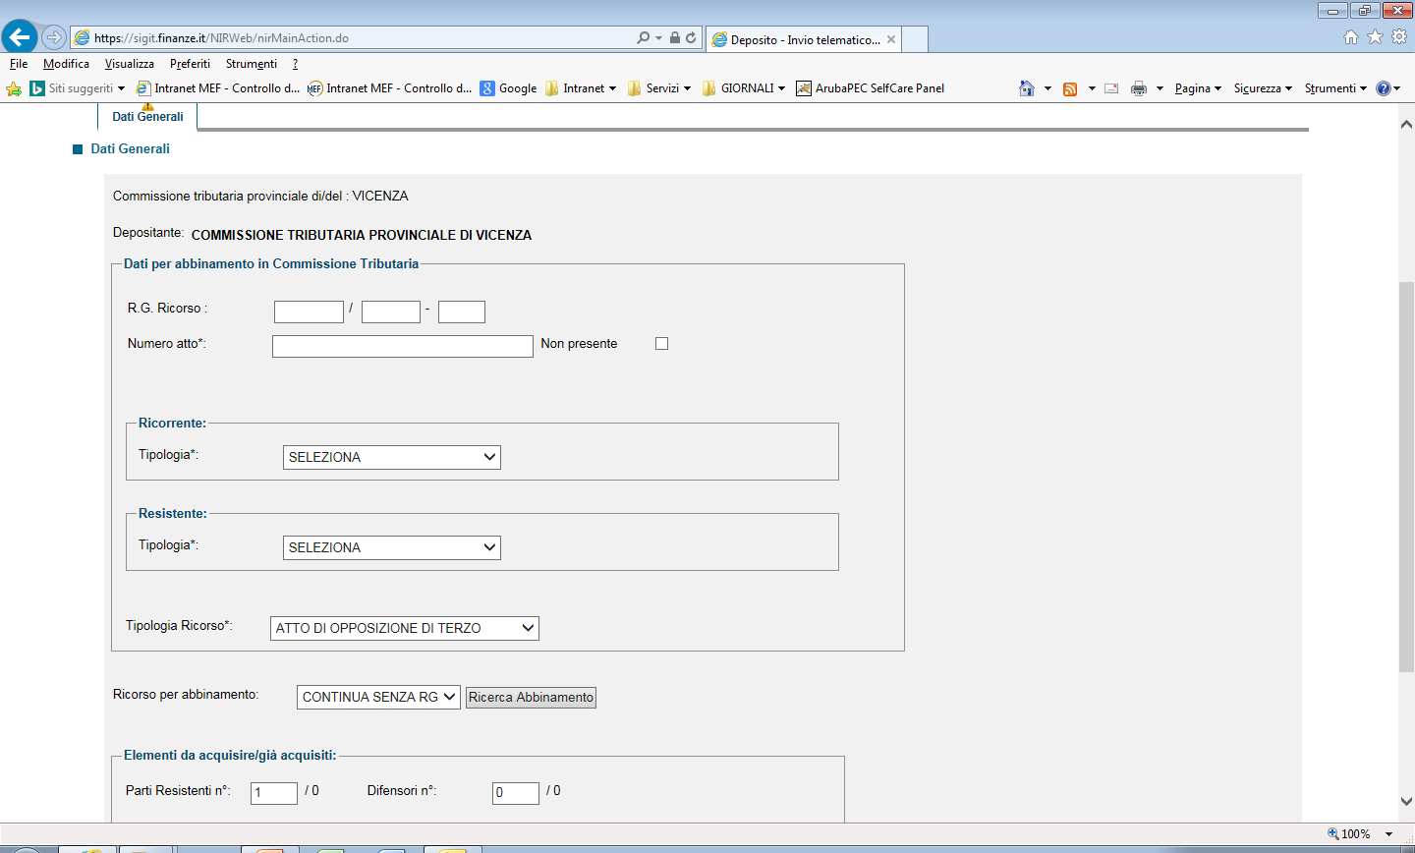
Processo Tributario Telematico
3) L’informatizzazione del processo tributario nel Processo Telematico Tributario e il Portale Giustizia Tributaria

Slide 44
Processo Tributario Telematico
3) L’informatizzazione del processo tributario nel Processo Telematico Tributario e il Portale Giustizia Tributaria
Il Portale della giustizia tributaria è pubblicato dal 19
ottobre 2015;

Slide 45
Processo Tributario Telematico
3) L’informatizzazione del processo tributario nel Processo Telematico Tributario e il Portale Giustizia Tributaria - Assistenza

Slide 46
Processo Tributario Telematico
3) L’informatizzazione del processo tributario nel Processo Telematico Tributario e il Portale Giustizia Tributaria
Quali sono i passaggi per l’utilizzo del PTT?
1.Accesso al portale della giustizia tributaria www.giustiziatributaria.gov.it
2.Registrazione delle parti al PTT
3.Preparazione degli atti
4.Notifica atti all’ente impositore
5.Trasmissione e deposito degli atti tramite il PTT
6.Pagamento del CUT

Slide 47
Processo Tributario Telematico
3) L’informatizzazione del processo tributario nel Processo Telematico Tributario e il Portale Giustizia Tributaria
Le ricevute di deposito
Una volta effettuata la validazione ed inviato il ricorso e gli allegati
il sistema rilascia una RICEVUTA SINCRONA nella duplice
modalità a video sulla postazione personale e tramite PEC
Successivamente, il sistema effettua i controlli automatici (presenza
di virus, integrità dei file ecc.) e ove non si riscontrino anomalie
bloccanti iscrive la causa a ruolo comunicando l’esito
(RGR/RGA/acquisizione controdeduzione ed altri atti) al
ricorrente o al suo difensore sia a video sulla postazione personale
sia tramite PEC
Nel caso in cui siano presenti difformità meno gravi (formati non
conformi, ecc..) il ricorso viene comunque iscritto a ruolo
comunicando alla parte la difformità rilevata

Slide 48
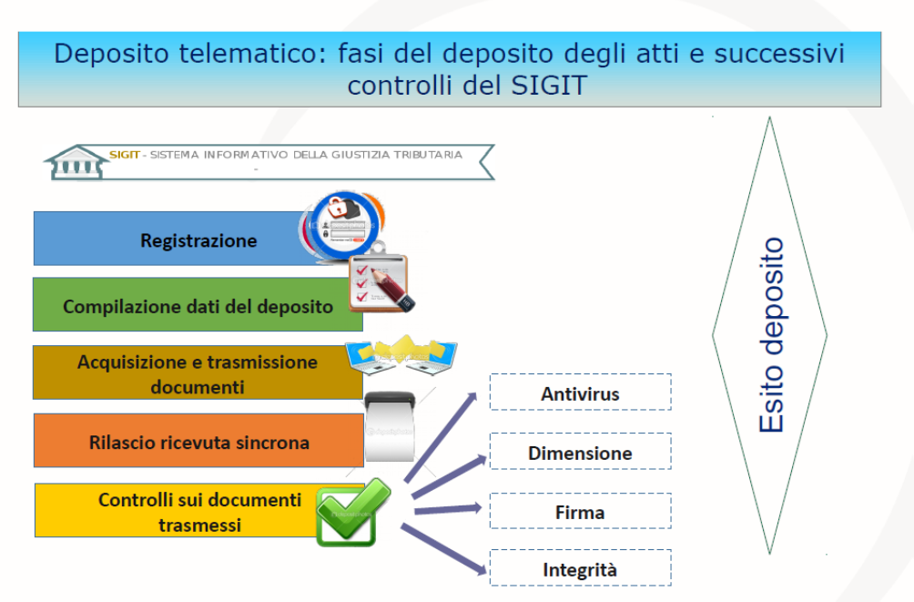
Processo Tributario Telematico
3) L’informatizzazione del processo tributario nel Processo Telematico Tributario e il Portale Giustizia Tributaria - Deposito telematico: fasi del deposito degli atti e successivi controlli del SIGIT

Slide 49
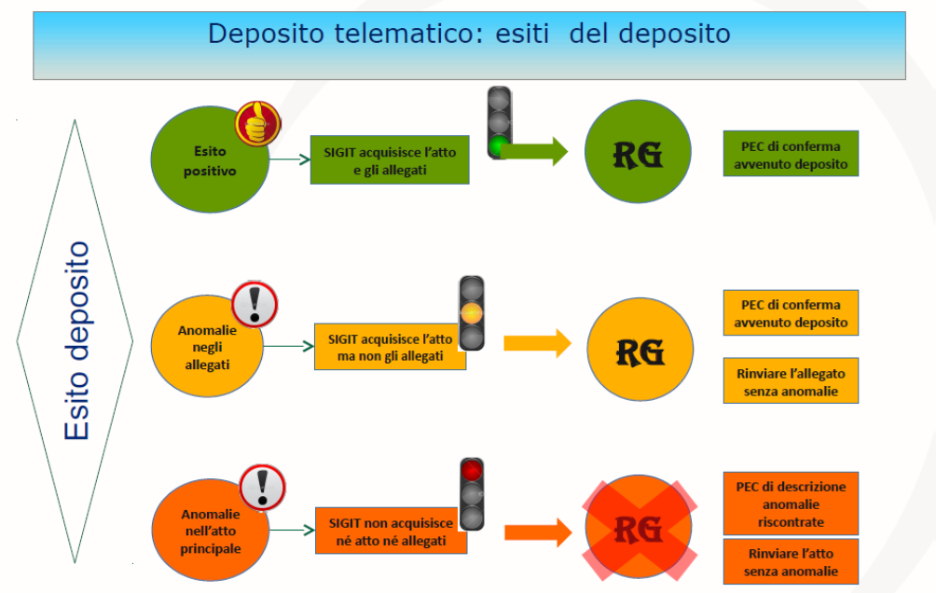
Processo Tributario Telematico
3) L’informatizzazione del processo tributario nel Processo Telematico Tributario e il Portale Giustizia Tributaria - Deposito telematico: fasi del deposito degli atti e successivi controlli del SIGIT

Slide 50
Processo Tributario Telematico
3) L’informatizzazione del processo tributario nel Processo Telematico Tributario e il Portale Giustizia Tributaria - Deposito telematico: fasi del deposito degli atti e successivi controlli del SIGIT
I professionisti e i contribuenti (dotati di PEC e firma digitale) sulla pagina di registrazione del Portale www.giustiziatributaria.gov.it procedono a:
Selezionare il tipo di utente e compilare i campi (quelli con * sono obbligatori)
Effettuare il download del modulo e sottoscriverlo con la propria firma digitale
Acquisire il predetto modulo, il documento di identità e il tesserino dell’ordine (se professionisti) e trasmettere tali documenti

Slide 51
Processo Tributario Telematico
3) L’informatizzazione del processo tributario nel Processo Telematico Tributario e il Portale Giustizia Tributaria - Deposito telematico: fasi del deposito degli atti e successivi controlli del SIGIT
I professionisti e i contribuenti (dotati di PEC e firma digitale) sulla pagina di registrazione del Portale www.giustiziatributaria.gov.it procedono a:
Ricevere dal sistema in modalità sincrona la prima parte della PW
Ricevere tramite PEC la seconda parte della PW
Cambiare al primo accesso la password, composta dalle due parti, che nasce scaduta

Slide 52
Processo Tributario Telematico
3) L’informatizzazione del processo tributario nel Processo Telematico Tributario e il Portale Giustizia Tributaria - Deposito telematico: fasi del deposito degli atti e successivi controlli del SIGIT
Gli enti della fiscalità hanno modalità di registrazione semplificate:
Ogni ente di appartenenza (agenzie fiscali, enti della riscossione, camere di commercio, enti territoriali locali) individua tra i propri dipendenti, gli utenti da abilitare ai servizi del PTT, previa richiesta di autorizzazione al MEF Dipartimento
delle Finanze, Direzione Sistema Informativo della Fiscalità
Per eventuali problematiche e nuovi accreditamenti ci si deve rivolgere all’amministratore di sistema tramite email (df.utenzeesterne@finanze.it)

Slide 53
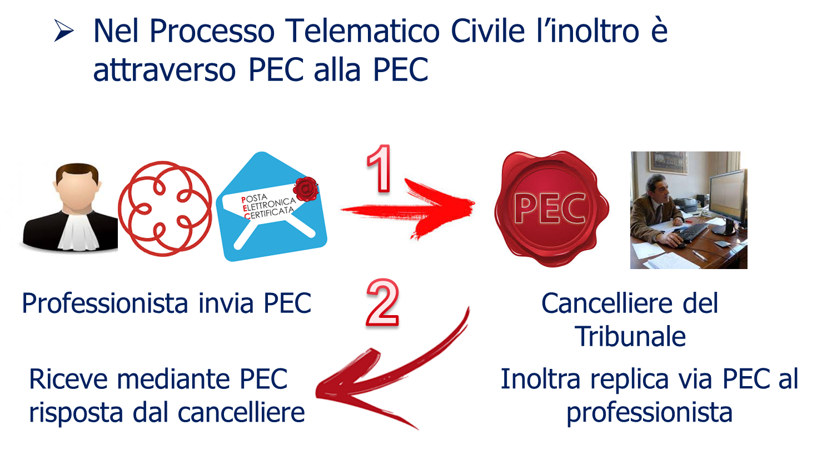
Processo Tributario Telematico
4) interazione tra i soggetti (ricorrente - ufficio - CTP e CTR) nel PTT con lo strumento PEC e piattaforma web

Slide 54
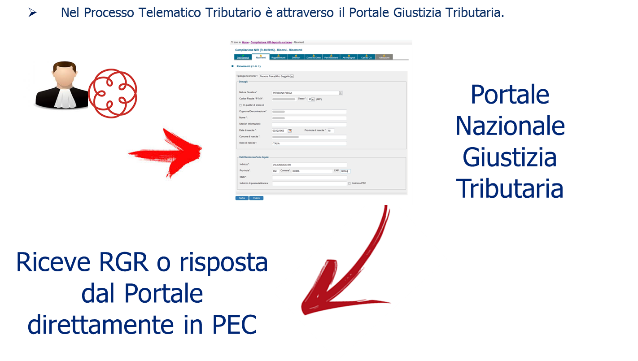
Processo Tributario Telematico
4) interazione tra i soggetti (ricorrente - ufficio - CTP e CTR) nel PTT con lo strumento PEC e piattaforma web

Slide 55
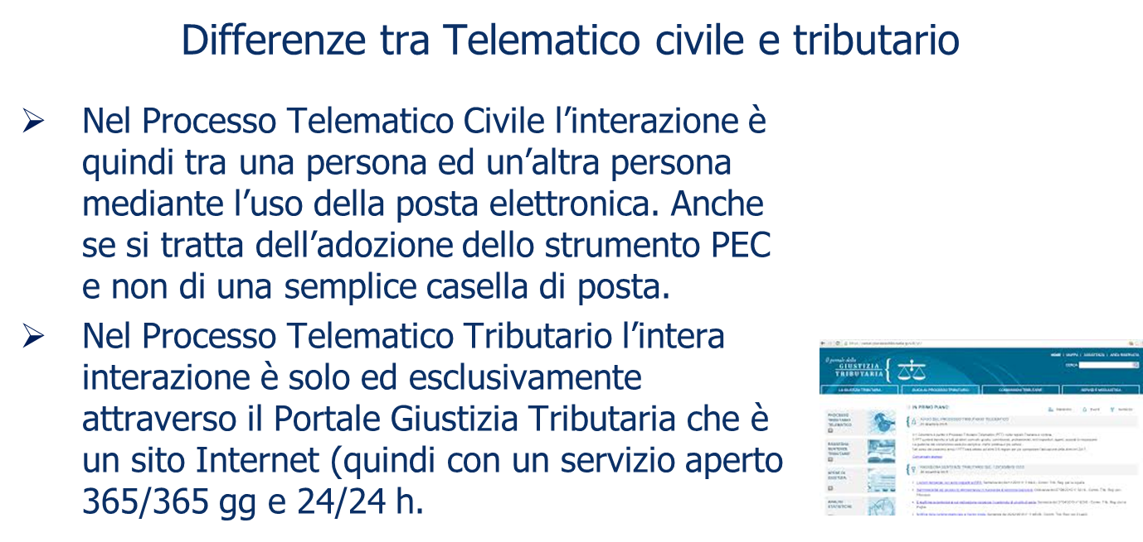
Processo Tributario Telematico
4) interazione tra i soggetti (ricorrente - ufficio - CTP e CTR) nel PTT con lo strumento PEC e piattaforma web

Slide 56
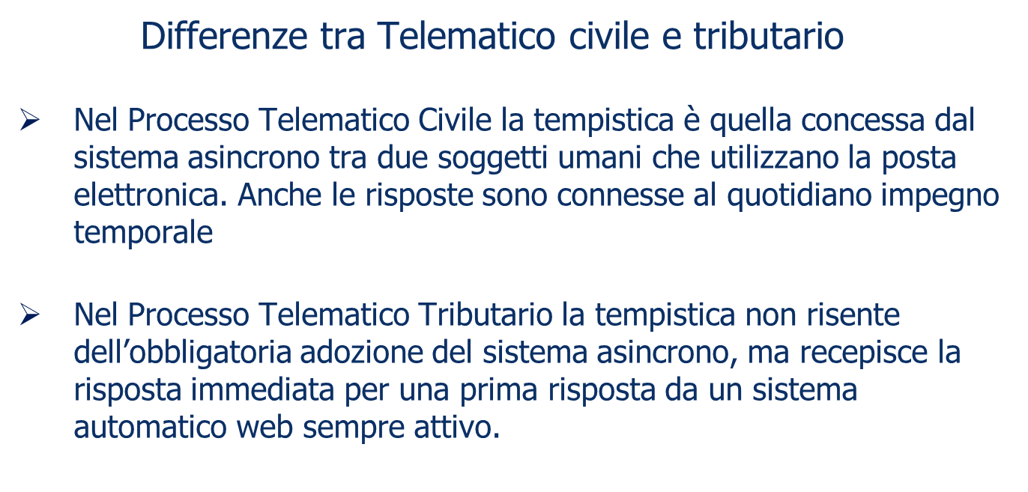
Processo Tributario Telematico
4) interazione tra i soggetti (ricorrente - ufficio - CTP e CTR) nel PTT con lo strumento PEC e piattaforma web

Slide 57
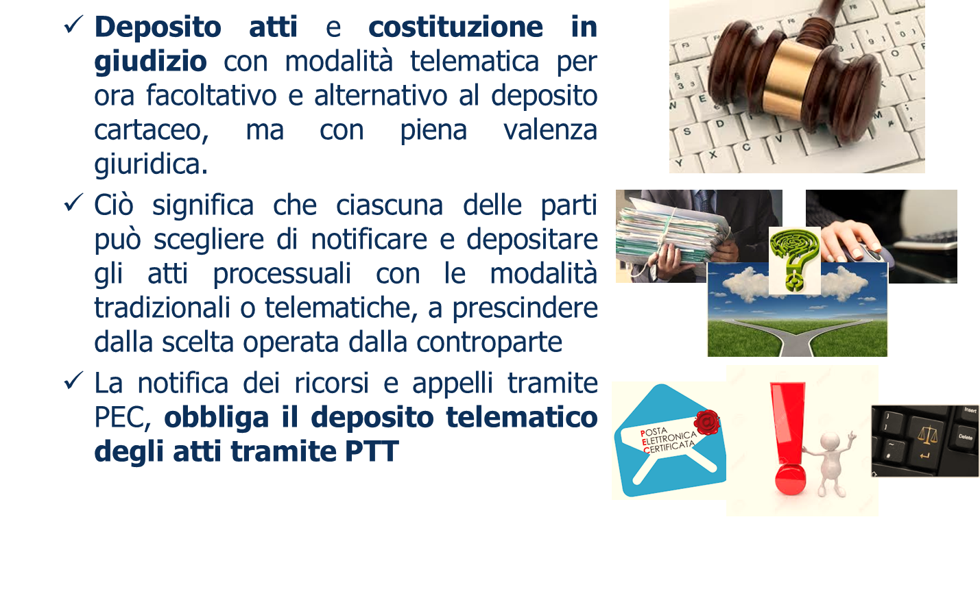
Processo Tributario Telematico
4) interazione tra i soggetti (ricorrente - ufficio - CTP e CTR) nel PTT con lo strumento PEC e piattaforma web

Slide 58
Processo Tributario Telematico
4) interazione tra i soggetti (ricorrente - ufficio - CTP e CTR) nel PTT con lo strumento PEC e piattaforma web
Le pagine dedicate al PTT forniscono spiegazioni e consentono di:
effettuare la registrazione
accedere all’applicativo
consultare i formati dei documenti informatici consentiti
consultare la tipologia delle anomalie eventualmente riscontrate
dal sistema al momento della trasmissione

Slide 59
Processo Tributario Telematico
4) interazione tra i soggetti (ricorrente - ufficio - CTP e CTR) nel PTT con lo strumento PEC e piattaforma web
La registrazione e la gestione delle credenziali avviene tramite il
Portale della Giustizia Tributaria www.giustiziatributaria.gov.it,
ed è differenziata per:
Professionisti e contribuenti
Enti impositori del Sistema Informativo della Fiscalità (SIF)
quali Agenzie fiscali, Enti locali, Equitalia, …

Slide 60
Processo Tributario Telematico
4) interazione tra i soggetti (ricorrente - ufficio - CTP e CTR) nel PTT con lo strumento PEC e piattaforma web
Aspetti tecnici: caratteristiche della firma digitale sugli atti e documenti
La firma digitale consiste nella creazione di un file, definito
“busta crittografica”, che racchiude al suo interno il documento originale, l’evidenza informatica della firma e la chiave per la verifica della stessa.
Il formato di firma previsto è CAdES che aggiunge l’estensione
*.p7m a quella originaria del file (esempio *.pdf.p7m).
Le sue caratteristiche consentono anche l’apposizione di due o
più firme, ad esempio in caso di collegio difensivo, sull’atto di
ricorso (*.pdf.p7m.p7m).
Nel caso di documenti sottoscritti in formato CAdES, non è
possibile procedere a modifiche sul documento all’interno della
busta crittografica.

Slide 61
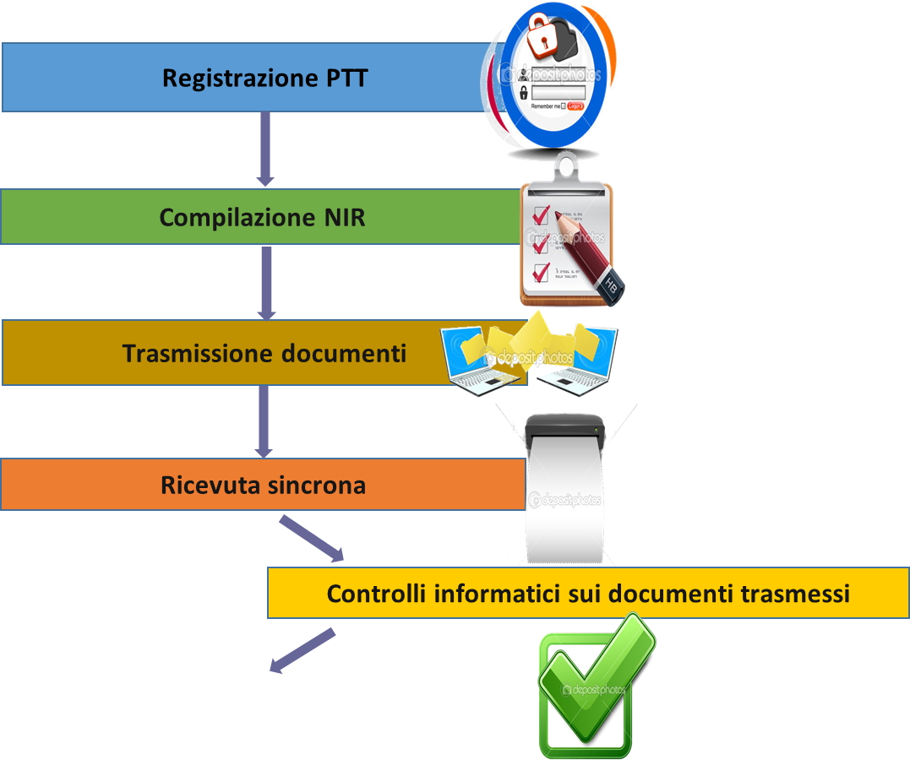

Processo Tributario Telematico
5) Funzionamento della Piattaforma Web e cenni sulle tempistiche di risposta temporale

Slide 62
Processo Tributario Telematico
6) Messaggio asincrono – significato
Lo scambio di messaggi può essere essenzialmente di tre tipi:
comunicazione asincrona: il mittente spedisce il messaggio e continua ad effettuare le proprie operazioni
comunicazione sincrona: il mittente spedisce il messaggio ed attende sino a quando il ricevente non ha ricevuto il messaggio, elaborato la risposta ed inviata al mittente
remote invocation: il mittente aspetta che il ricevente sia pronto per ricevere, e solo dopo che il ricevente si è dato disponibile per ricevere il mittente invia il messaggio.

Slide 63
Processo Tributario Telematico
7) immediatezza della risposta del sistema - tipologia della risposta proveniente da un sistema automatico web sempre attivo.
Il sistema telematico risponde immediatamente all’inoltro della documentazione. Questa prima risposta avviene quindi alla casella PEC di chi ha inviato nell’arco temporale di pochi secondi. Chi risponde è il sistema telematico.
Successivamente (nell’arco di pochi minuti solitamente e in ogni caso non oltre le 24 ore) il sistema telematico risponde se il controllo automatico è andato a buon fine con l’RGR o RGA.

Slide 64
Processo Tributario Telematico
8) L’adozione PTT e la non obbligatorietà – casistiche
L’adozione del PTT non è obbligatoria. Il sistema è facoltativo. Il PTT, quindi, è facoltativo e non un obbligo per il contribuente.
La condizione è che se il giudizio viene iniziato in modalità telematica deve essere continuato in tale forma per l’intero grado di giudizio e per l’eventuale appello, salvo che l’incarico sia conferito ad altro difensore.

Slide 65
Processo Tributario Telematico
9) Introduzione delle comunicazioni processuali a mezzo PEC (notifica ricorsi e appelli)
Una volta notificato il ricorso/appello alla controparte tramite la PEC, il ricorrente/appellante ha l’obbligo di depositare tale atto ed i relativi allegati per via telematica, ricevendo online il numero di iscrizione a ruolo della controversia.
Tale procedura informatica è utilizzabile anche per il deposito di atti per i quali non è prevista la notifica, come le controdeduzioni e altri atti processuali.
Gli atti depositati dalle parti e quelli redatti d’ufficio formano il fascicolo processuale informatico, liberamente consultabile dalle parti costituite telematicamente e dai giudici investiti della controversia.

Slide 66
Processo Tributario Telematico
10) PTT - SIGIT (Sistema Informativo della Giustizia Tributaria) notificazioni e comunicazioni, costituzione in giudizio, deposito degli atti e documenti informatici successivi alla costituzione in giudizio, pagamento del contributo unificato tributario (tramite PAGO-PA attivazione collegamento entro giugno 2017)
Atto principale (nativo digitale non scansionato)
Predisposizione del ricorso/appello/controdeduzione nativo digitale con testo
selezionabile)
Redatto con SW di scrittura
Formato (PDF/A-1a, PDF/A-1b)
Dimensione file (5 MB)
Nome file libero (massimo 100 caratteri), con firma digitale che aggiunge all’estensione originale *.p7m (esempio *.pdf.p7m)

Slide 67
Processo Tributario Telematico
10) PTT - SIGIT (Sistema Informativo della Giustizia Tributaria) notificazioni e comunicazioni, costituzione in giudizio, deposito degli atti e documenti informatici successivi alla costituzione in giudizio, pagamento del contributo unificato tributario (tramite PAGO-PA attivazione collegamento entro giugno 2017)
Allegati
Esempio: procura, ricevute notifica, attestato versamento CUT, ecc..
Medesimi requisiti dell’atto principale, tuttavia:
• è ammessa la copia per immagine
• è consentito anche il formato TIFF

Slide 68
Processo Tributario Telematico
11) Portale www.giustiziatributaria.gov.it - Numero verde e Assistenza on line
numero verde attivo per gli utenti, anche il sabato:
800 051 052

Slide 69
Processo Tributario Telematico
12) Telecontenzioso: Consultazione del fascicolo processuale informatico
Nell'ambito del Sistema Informativo della Giustizia Tributaria, è stata rinnovata l'applicazione web "Telecontenzioso" che consente di visualizzare tutte le informazioni presenti nella banca dati delle Commissioni Tributarie, relativamente ai ricorsi/appelli di competenza per le seguenti tipologie di utenti:
Uffici Agenzia delle Entrate
Uffici Agenzia delle Dogane e dei Monopoli
Enti della Riscossione
Camere di Commercio
Enti Locali

Slide 70
Processo Tributario Telematico
13) informazioni sui ricorsi presentati e accesso al fascicolo processuale informatico
Nell'ambito del Sistema Informativo della Giustizia Tributaria (SIGIT), è stata rinnovata l'applicazione web "Telecontenzioso".
Il servizio fornisce informazioni sui ricorsi presentati, sullo stato del processo e consente di accedere al fascicolo processuale informatico e consultare tutti gli atti e i provvedimenti emanati dal giudice.
Inoltre, per ogni ricorso è possibile interrogare:
i dati generali (esempio: numero della sezione della Commissione Tributaria a cui è stato assegnato);

Slide 71
Processo Tributario Telematico
13) informazioni sui ricorsi presentati e accesso al fascicolo processuale informatico
i contenuti del fascicolo processuale (esempio: memorie o controdeduzioni presentate);
la data delle udienze e la composizione del collegio giudicante;
l'esito della controversia e il testo della pronuncia.
Le modalità di accesso e registrazione al servizio sono riportate di seguito e differiscono secondo la tipologia di utente che effettua la richiesta. Si ricorda che tutti gli utenti del PTT accedono con le proprie credenziali al servizio del Telecontenzioso per poter visionare il fascicolo processuale informatico.
I dati personali forniti dall'utente sono trattati secondo le disposizioni del decreto legislativo n. 196/2003.

Slide 72
Processo Tributario Telematico
14) Significato di Cloud - lavorare su di una cartella informatica in rete
In informatica con il termine inglese cloud computing (in italiano nuvola informatica) si indica un paradigma di erogazione di risorse informatiche, come l'archiviazione, l'elaborazione o la trasmissione di dati, caratterizzato dalla disponibilità on demand attraverso Internet a partire da un insieme di risorse preesistenti e configurabili.

Slide 73
Processo Tributario Telematico
15) Gli utenti registrati al PTT devono usare le medesime credenziali per la visualizzazione del fascicolo processuale informatico. Il Telecontenzioso - Consultazione del fascicolo processuale informatico

Slide 74
Processo Tributario Telematico
16) Ricezione del ricorso/appello andata a buon fine e l’iscrizione della causa al RG, il SIGIT crea automaticamente il fascicolo processuale informatico e predispone le cartelle:• ricorrente• resistente• ufficio• altre parti"

Slide 75
Processo Tributario Telematico
17) Interazione- Attenzioni di svolgere per evitare di incorrere in problemi di diritto e per evitare eccezioni di controparte
Stante il fatto che il Processo Telematico non è mutato con l’avvio del PTT, ciò che serve per evitare di fornire occasioni di eccezioni alla controparte è osservare in modo accurato la redazione del ricorso. In particolare va evitato di predisporre il ricorso in formato PDF/A predisposto da scansione di un documento che è firmato digitalmente. Il sistema in caso di anomalie non bloccati, indica in PEC il problema riscontrato. Pertanto sarà cura di evitare di compiere errori di questo genere. Nel caso si fosse compiuto un errore di predisporre un documento con anomalie non bloccati si deve poter effettuare un aggiornamento documentale con le correzioni

Slide 76
Processo Tributario Telematico
18) COMPILAZIONE NIR WEB
Deposito telematico ricorsi e appelli gestisce le funzionalità del deposito telematico dei ricorsi, appelli e documenti successivi e della creazione via web della Nota di Iscrizione a Ruolo (N.I.R.) mediante compilazione a schede.
La compilazione a schede è un meccanismo che permette l’inserimento di tutti dati necessari per la produzione della N.I.R. relativa ad un determinato procedimento. Deposito telematico ricorsi Deposito telematico appelli Deposito telematico Atti successivi - Controdeduzioni Ricorso Deposito telematico Atti successivi - Controdeduzioni Appello Deposito telematico Atti successivi - Controdeduzioni Appello Incidentale Deposito telematico Documenti successivi – Ricorso Deposito telematico Documenti successivi – Appello Compilazione web e deposito cartaceo Ricorso Compilazione web e deposito cartaceo Appello Compilazione web e deposito cartaceo Appello Incidentale

Slide 77
Processo Tributario Telematico
19) Anomalie Bloccanti e Anomalie non Bloccati, differenze
Anomalie che permettono il deposito delle controdeduzioni (art. 8, commi 5, 6 e 7allegato tecnico)Le controdeduzioni vengono acquisite al PTT qualora:
nelle stesse si riscontrino anomalie “non bloccanti” riferibili al solo formato dei file, ossia non corrispondenti al formato PDF/A-1a o PDF/A-1b;
b. i soli allegati presentino anomalie sia “bloccanti” che “non bloccanti”. Con riguardo agli allegati - ipotesi sub. b. - fermo restando il deposito delle controdeduzioni, è opportuno precisare che le anomali riscontrate nei soli allegati producono effetti diversi. Infatti, in caso di anomalie “bloccanti” - quali la presenza di virus, il superamento della dimensione dei file, la non validità della firma digitale ovvero la non integrità dei file - ilPTT, pur consentendo il deposito delle controdeduzioni, non acquisisce i file allegati che presentano dette anomalie. Qualora il PTT, invece, riscontri anomalie “non bloccanti” - riguardanti il solo formato dei file, ossia non corrispondente al formato PDF/A-1a o PDF/A-1b, ovvero TIFF con una risoluzione non superiore a 300DPI, in bianco e nero e compressione CCITT Group IV(modalità Fax) – il sistema provvede al deposito delle controdeduzioni e acquisisce l’allegato non conforme al formato richiesto.

Slide 78
Processo Tributario Telematico
20) Diagramma di flusso - come operare in modo corretto ed evitare le anomalie bloccanti

Slide 79
Processo Tributario Telematico
21) Come predisporre delle controdeduzioni in formato nativo digitale
Il file nativo digitale è un documento informatico ottenuto tramite software di videoscrittura (word, open-office, libre office, ecc.) trasformato in PDF senza scansione. Nel processo tributario telematico tutti gli atti principali (ricorso, appello, controdeduzione) devono essere così realizzati.
Non si deve effettuare la scansione di un file che è firmato in modo olografo. Un documento nativo digitale non va firmato in maniera olografa. Va esclusivamente digitato con un editor di testi, poi va salvato in formato PDF/A ed infine va firmato digitalmente.

Slide 80
Processo Tributario Telematico
22) Concetti di Persistenza Informatica - PDF/A
Per comprendere al meglio la connessione che sussiste nel PTT con il PDF/A è utile fare cenno al concetto di persistenza informatica.
In informatica, il concetto di persistenza si riferisce alla caratteristica dei dati di sopravvivere all'esecuzione del programma che li ha creati: senza questa peculiarità tutti i dati che vengono archiviati nella memoria potranno nel tempo venire perduti.

Slide 81
Processo Tributario Telematico
22) Concetti di Persistenza Informatica - PDF/A
Basti pensare come semplice esempio ai dati salvati nei banchi di memoria Ram che vengono perduti allo spegnimento dell’hardware se non si effettua un adeguato salvataggio nella memoria di massa residente.
Si parla di persistenza informatica nell’ambio della programmazione e con questo termine si fa riferimento alla condizione particolare per cui risulta possibile far perdurare delle basi di dati alla vita attiva di un programma.

Slide 82
Processo Tributario Telematico
22) Concetti di Persistenza Informatica - PDF/A
In pratica non si lega la lettura di un file alla vita di un software che lo ha prodotto. Il formato del file è quindi slegato al software che lo ha prodotto nel corso del tempo. L’evoluzione dell’hardware e di conseguenza anche del software nel corso tempo ha generato situazioni per le quali la persistenza informatica ha assunto valore.

Slide 83
Processo Tributario Telematico
22) Concetti di Persistenza Informatica - PDF/A
Basti pensare al formato dei floppy disk flessibili degli anni 80 del secolo scorso da 5 “ e ¼ o sistemi di archiviazione da 3” (i classici floppy disk rigidi) degli anni 90 del secolo scorso che per essere letti devono essere ora con difficoltà ricercati degli strumenti hardware che ora i nuovi PC di ultima generazione non possiedono più di serie, per comprendere come dati di rilevante importanza civilistica e giuridica come atti di processi, non possono essere semplicemente inviati, ma anche archiviati secondo degli standard che confermino la leggibilità per un lungo tempo.

Slide 84
Processo Tributario Telematico
22) Concetti di Persistenza Informatica - PDF/A
Quando si intende lungo tempo, parlando di persistenza è utile fare riferimento al concetto del “processo di conservazione” che l’insieme delle attività finalizzate alla conservazione dei documenti informatici.
La realizzabilità della persistenza informatica è consentita effettuando il salvataggio dei dati su di un dispositivo non rappresentato da memoria di tipo volatile. Come ad esempio su di file system (disco fisso) o sistema cloud.

Slide 85
Processo Tributario Telematico
22) Concetti di Persistenza Informatica - PDF/A
Si tratta di un documento di tipo informatico il cui formato elettronico è appositamente predisposto per garantire una prolungata preservazione nel tempo. Si basa sulla version 1.4 per l’archiviazione di documenti elettronici nel lungo periodo. Esso è basato sulla versione 1.4 del formato di Adobe Systems Inc PDF che è stato compreso ed aggiornato nelle versioni di Adobe Acrobat seguenti alla release 5.

Slide 86
Processo Tributario Telematico
22) Concetti di Persistenza Informatica - PDF/A
Questo tipo di PDF è progettato in modo da essere espunto di tutte quelle particolari caratteristiche non necessarie e non predisposte per un’operazione di memorizzazione di un prolungato periodo temporale.

Slide 87
Processo Tributario Telematico
22) Concetti di Persistenza Informatica - PDF/A
Il PDF/A è un formato riferito allo standard ISO 19005-1:2005 che è uno standard ISO pubblicato il 28 settembre 2005. Di fatto è formalmente definito come un "electronic document file format for long term preservation”.

Slide 88
Processo Tributario Telematico
22) Concetti di Persistenza Informatica - PDF/A
Volendo semplificare, questo formato
di file è stato creato per garantire che il contenuto degli archivi informatici
duri a lungo nel tempo, permettendo a chiunque di accedervi in qualsiasi momento.
L'esigenza nasce dalla necessità di dematerializzare gli atti
cartacei da parte di Pubbliche Amministrazioni, studi professionali, aziende,
strutture editoriali, biblioteche e altre organizzazioni. Con il PDF/A si possono
registrare documenti in unità di memoria per eseguire ricerche veloci
anche a distanza tramite computer in Rete.
Perché i documenti siano validi, però, devono soddisfare una
serie di requisiti, tra cui:
• essere visualizzabili in qualsiasi momento senza vincoli
• essere non modificabili
• essere accessibili.
Il formato PDF/A garantisce il rispetto di queste caratteristiche, per cui
viene utilizzato proficuamente anche per la gestione di atti con validità
legale.

Slide 89
Processo Tributario Telematico
23) Come realizzare un documento PDF/A con Word
Generazione di un file PDF/A
In informatica la generazione di un file avviene con sequenze di comandi del
tipo File, Crea oppure File, Stampa dove l'invio del documento avviene verso un file su disco invece che verso una stampante. In entrambi i casi, l'applicazione utilizzata deve prevedere esplicitamente l'opzione “PDF/A”.
Tra i prodotti informatici che forniscono questa possibilità, più
diffusi e presenti nelle organizzazioni pubbliche e private, ci sono:
• Adobe Acrobat Professional (commerciale a pagamento)
• Microsoft Office 2010 e 2007 (commerciale a pagamento)
• OpenOffice.org dalla versione 2.4 (open source di libero utilizzo)
• la stampante virtuale PDFCreator (open source di libero utilizzo)

Slide 90
Processo Tributario Telematico
23) Come realizzare un documento PDF/A con Word
Generazione di un file PDF/A
In informatica la generazione di un file avviene con sequenze di comandi del
tipo File, Crea oppure File, Stampa dove l'invio del documento avviene verso un file su disco invece che verso una stampante. In entrambi i casi, l'applicazione utilizzata deve prevedere esplicitamente l'opzione “PDF/A”.
Tra i prodotti informatici che forniscono questa possibilità, più
diffusi e presenti nelle organizzazioni pubbliche e private, ci sono:
• Adobe Acrobat Professional (commerciale a pagamento)
• Microsoft Office 2010 e 2007 (commerciale a pagamento)
• OpenOffice.org dalla versione 2.4 (open source di libero utilizzo)
• la stampante virtuale PDFCreator (open source di libero utilizzo)

Slide 91
Processo Tributario Telematico
23) Come realizzare un documento PDF/A con Word
Adobe Acrobat Professional è il prodotto commerciale
della società americana che ha creato il PDF. Installando l'applicazione,
viene creata la stampante virtuale alla quale inviare un qualsiasi documento
da qualsiasi programma. Perché venga generato un PDF/A, deve essere stato
impostato Crea file PDF compatibile con PDF/A nelle Impostazioni
di PDF Maker o Compatibilità con lo standard PDF/A nelle
opzioni del pannello Standard di Adobe Distiller.

Slide 92
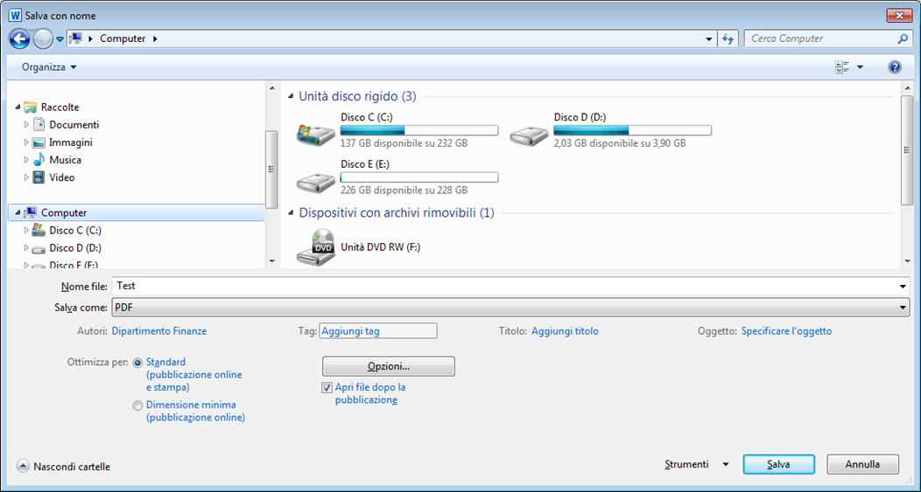
Processo Tributario Telematico
23) Come realizzare un documento PDF/A con Word
In Microsoft Office 2010, la gestione dei PDF è integrata.
Di conseguenza, per generare un PDF/A da Word, per esempio, è sufficiente
eseguire la sequenza:
• File, Salva e Invia, Crea documento PDF/XPS,
Crea PDF/XPS, Opzioni, Conforme a ISO 19005-1 (PDF/A),
OK, Pubblica
L'utente deve fornire solo il nome da assegnare al file e il percorso
della cartella nella quale deve essere memorizzato.

Slide 93
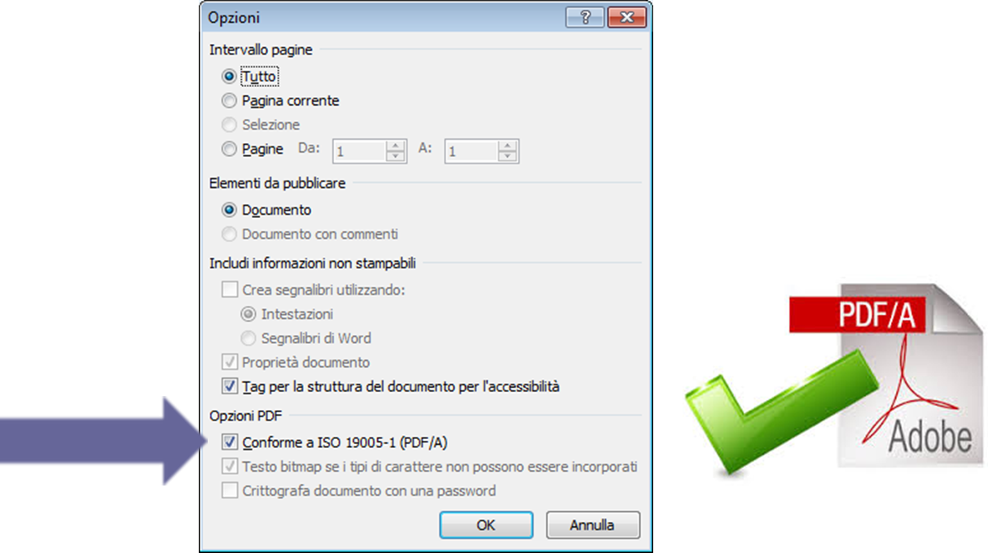
Processo Tributario Telematico
23) Come realizzare un documento PDF/A con Word

Slide 94
Processo Tributario Telematico
23) Come realizzare un documento PDF/A con Word
Chi utilizza Microsoft Office 2007, invece, deve prima installare il componente
software aggiuntivo SaveAsPDFandXPS.exe. Successivamente può eseguire
la sequenza:
• Pulsante di Office, Salva con nome, PDF o
XPS, Opzioni, Conforme a ISO 19005-1 (PDF/A), OK,
Pubblica

Slide 95
Processo Tributario Telematico
23) Come realizzare un documento PDF/A con Open Office
Se possibile, la creazione di un file PDF/A in OpenOffice.org
è ancora più diretta. La sequenza è
• File, Esporta nel formato PDF
Prima di confermare con un clic su Esporta, nella finestra Opzioni
PDF, Generale occorre attivare l'opzione relativa a PDF/A.

Slide 96
Processo Tributario Telematico
23) Come realizzare un documento PDF/A con stampante virtuale PDF Creator
Installando la stampante virtuale PDFCreator, si può
creare un PDF da qualsiasi programma lanciando il documento su questa stampante
virtuale. Perché il file sia generato in PDF/A, è necessario selezionare
la voce PDF/A-1b nella casella Formato del documento predefinito nella
finestra delle Opzioni della stampante virtuale, sezione Salvataggio.

Slide 97
Processo Tributario Telematico
24) Attenzioni da sviluppare nella predisposizione degli allegati
Un’attenzione da sviluppare nella predisposizione degli allegati è che siano tutti firmati digitalmente. Nel caso di più documenti scansionati (esempio fatture, planimetrie, fotografie ecc..) si suggerisce di effettuare in un’unica predisposizione di file PDF/A delle diverse immagini.
Quindi si suggerisce l’uso di un unico file PDF/A con più pagine, per la conseguente apposizione della firma digitale del singolo PDF/A avendo cura che questo non sia superiore ai 5 Mb (è in corso nel mese di giugno 2017 l’ ampliamento del limite per singolo file allegabile a 20Mb)

Slide 98
Processo Tributario Telematico
25) Tipologie di formati informatici nel PTT
Elenco dei formati previsti nel Manuale di gestione
Bitmap Image - (BMP)
eXtensible Markup Language - (XML)
Firmati digitalmente in modalità CADES
Graphics Interchange Format - (GIF)
Joint Photographic Experts Group - (JPEG)
Microsoft Office Excel - (XLS, XLSX)
Microsoft Office Word - (DOC, DOCX)
Open Document Format - (ODT)
Portable Document Format - (PDF)
Portable Network Graphics - (PNG)
Tagged Image File Format (TIFF)

Slide 99
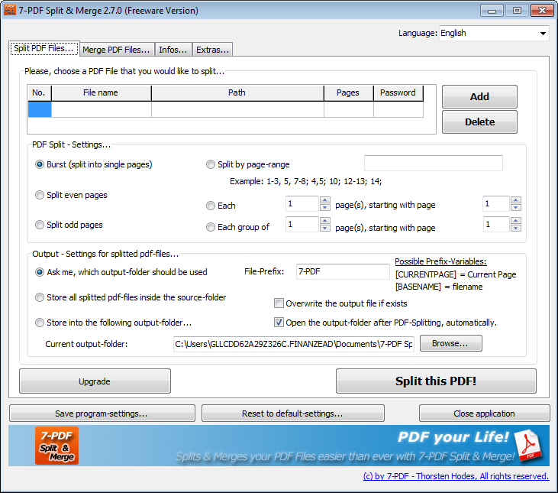
Processo Tributario Telematico
26) Operazioni di SPLIT e MERGE per file in formato PDF
Nel caso in cui si dovessero scansionare molte immagini ed il singolo file PDF/A dovesse risultare più grande dei 5Mb si suggerisce di suddividere il file. Per eseguire questa operazione denominata SPLIT si suggerisce di utilizzare un software free ad esempio 7 PDF SPLIT & MERGE

Slide 100
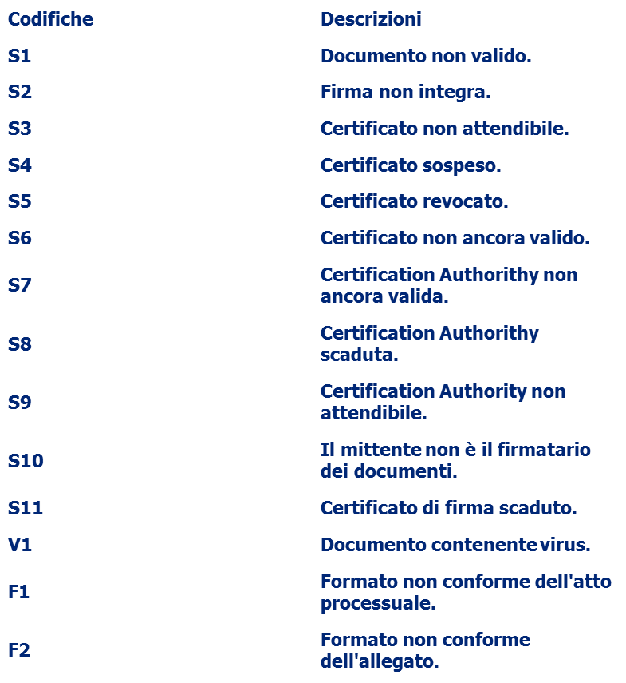
Processo Tributario Telematico
27) Tipologie di anomalie nel PTT

Slide 101
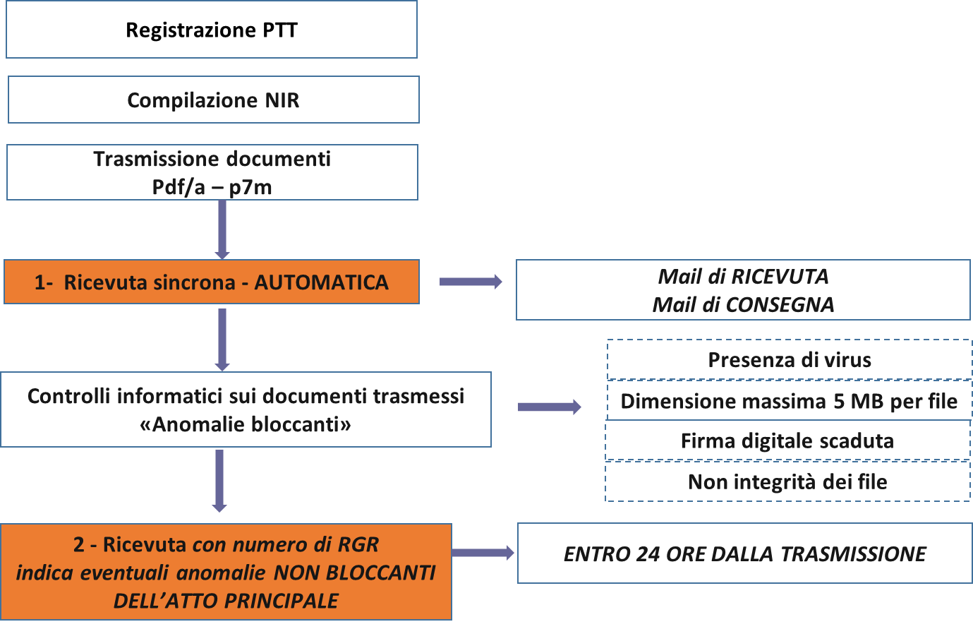
Processo Tributario Telematico
28) Anomalie bloccanti nel documento principale (Controdeduzioni) cosa succede

Slide 102
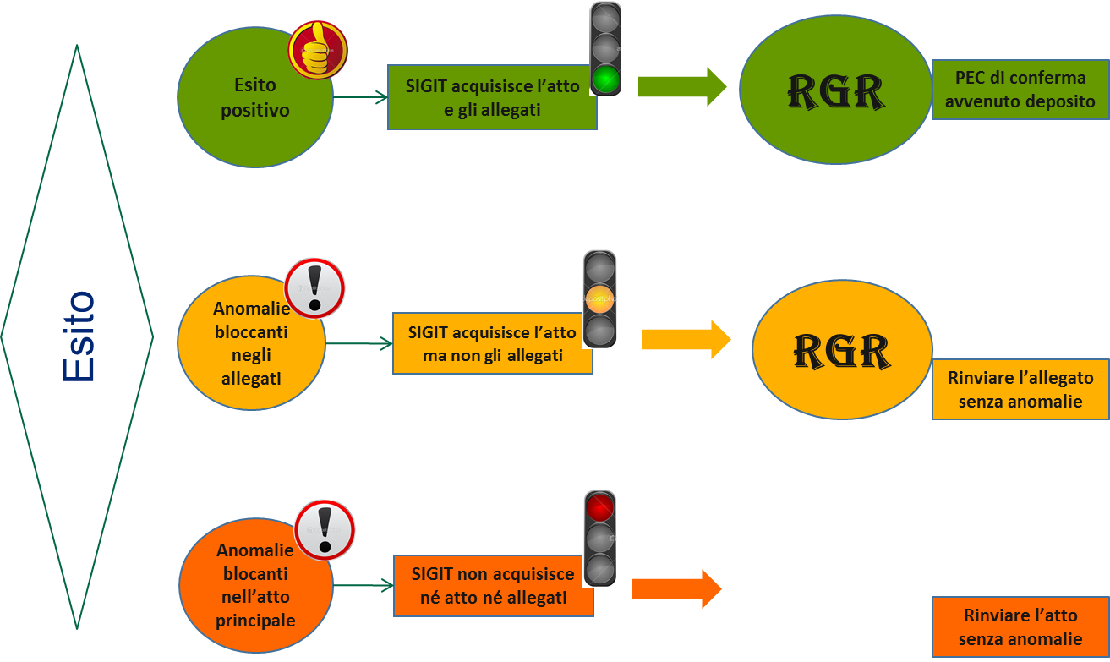
Processo Tributario Telematico
29) Anomalie non bloccanti nel documento principale e negli allegati

Slide 103
Processo Tributario Telematico
30) Trasmissione documenti – ricezione ricevute
Aspetti tecnici: gestione ricevute notifiche
Le ricevute di trasmissione e consegna della PEC all’Ente impositore, di solito in formato XML, contengono gli estremi della notifica.
Il file si può aprire con SW di scrittura e salvare in formato PDF/A. Sul file si deve apporre la firma digitale, che aggiunge l’estensione p7m (esempio *.pdf.p7m);
il file si deve allegare al ricorso nel deposito.

Slide 104
Processo Tributario Telematico
30) Trasmissione documenti – ricezione ricevute
Aspetti tecnici: gestione ricevute notifiche

Slide 105
Processo Tributario Telematico
30) Trasmissione documenti – ricezione ricevute
Aspetti tecnici: trasmissione e deposito degli atti
Prima di validare e trasmettere gli atti tramite il PTT, è importante verificare:
Dimensione massima di ciascun file < 5 Mb
Lunghezza nome file < 100 caratteri
Estensione attribuita dopo la firma digitale, in modo che sia mantenuto il formato originario (esempio *.pdf.p7m, esempio *.tiff.p7m)

Slide 106
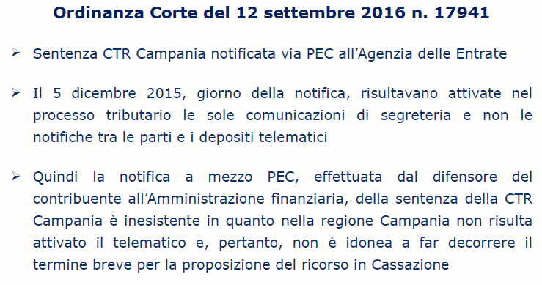
Processo Tributario Telematico
Appendice: Giurisprudenza correlata al PTT

Slide 107
Processo Tributario Telematico
Appendice: Criteri di Visibilità – Fonte Sogei
criteri di visibilità del fascicolo processuale da parte dei giudici tributari:
• Il presidente di Commissione può visualizzare il fascicolo processuale per tutti i fascicoli telematici della propria Commissione Tributaria
• I presidenti di sezione possono visualizzare tutti i fascicoli telematici relativi a ricorsi/appelli assegnati alla propria sezione
• I giudici tributari possono visualizzare i fascicoli telematici relativi ai ricorsi/appelli per cui è stato acquisito il collegio giudicante e per cui figurano tra i membri del collegio giudicante
Infatti per accedere all’applicazione per la visualizzazione del fascicolo processuale i giudici tributari devono avere il profilo Giudice Presidente (per il presidente di Commissione, profilo che consente anche l’utilizzo dell’applicazione per l’assegnazione alle sezioni dei risorsi/appelli) o di Giudice (giudici tributari diversi dal presidente di Commissione).

Slide 108
Processo Tributario Telematico
Appendice: Giurisprudenza correlata al PTT

